Slide 1
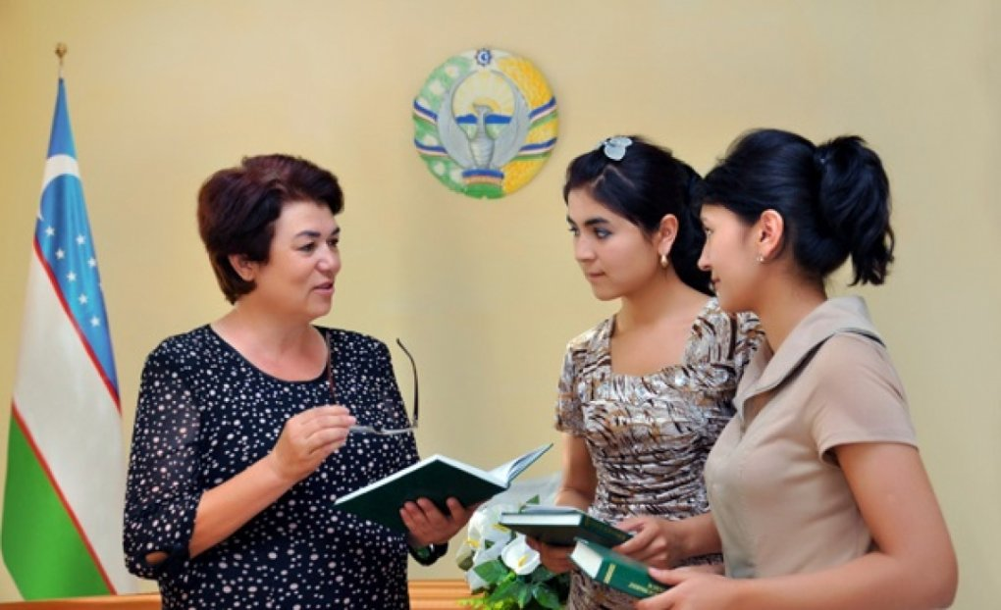
ОИЛА ВА ХОТИН-ҚИЗЛАР ДАВЛАТ ҚЎМИТАСИ ТИЗИМИДА КОРРУПЦИЯГА ҚАРШИ КУРАШИШ СИЁСАТИНИНГ МАЗМУН-МОҲИЯТИ
Маърузачи: Ўзбекистон Республикаси Оила ва хотин-қизлар давлат қўмитаси Комплаенс назорати бош мутахассиси Б.Н.Саидқосимов

Slide 2



Коррупцияга берилган
изоҳлар
1
1
5
Коррупциянинг келиб чиқиш сабаблари
2
Коррупцияга қарши курашиш асослари
3
Коррупцияга қарши курашиш
тамойиллари
2
4
4
Коррупцияга қарши курашишда ҳамкор ташкилотлар
3
5

Slide 3

Коррупция ҳақида изоҳлар
01
мансабга эга шахснинг хизмат мавқеидан қонунга хилоф равишда фойдаланиши
Лотин тилидан – бузиш, йўлдан оздириш, пора эвазига оғдириш, сотилувчи ва сотқин маъноларини англатади
02
Коррупция бу - аср вабоси - инсон нафсининг суистеъмоли маҳсулидир
.
03
Мансабдор шахснинг - бошқарув ваколатлари ва
ҳуқуқларидан қонунчилик ва ахлоққа зид равишда
шахсий манфаати учун фойдаланишидир
04

Slide 4

давлат ва жамоат бошқарувида кадрларни жойлаштириш, мол-мулк ва маблағ билан боғлиқ муносабатлар ўрнатишда манфаатлар тўқнашувига йўл қўйиш
ҳаётни маъмурий ва бюрократик йўл билан бошқаришга интилган ҳокимият бошқаруви
1
аҳолининг ҳуқуқий билими, маданият даражаси, маънавияти, уюшқоқлиги ва жамоат фаоллиги пастлиги
6
йирик маблағ эвазига ишбилармонлар ўз даромадини кўпайтириши ва алоҳида имтиёзга эга бўлиш учун ҳукумат амалдорини пора эвазига сотиб олиши ёки бўйсундириши
.
2
Коррупциянинг келиб чиқиш сабаблари
5
3
ваколатли ва ҳокимияти бор шахсларнинг шахсий манфаатини устун қўйиши, ўзбошимчалик, ҳисобдорсизлик, ошкорасизликка йўл қўйиши
Қонунлар сифатли ва мукаммал бўлмагани сабабли қонун ишламаслиги оқибатида айрим уддабуронлар бундан усталик билан фойдаланиши
4
Notes:
© Copyright PresentationGO.com – The free PowerPoint and Google Slides template library

Slide 5

КОРРУПЦИЯГА ҚАРШИ КУРАШИШ АСОСЛАРИ
2003 йил 31 октябрда қабул қилинган БМТнинг Коррупцияга қарши Конвенцияси,
2008 йилда Бирлашган Миллатлар Ташкилотининг Коррупцияга қарши Конвенцияси,
2010 йилда Иқтисодий ҳамкорлик ва тараққиёт ташкилоти доирасида қабул қилинган Коррупцияга қарши кураш бўйича Истанбул Ҳаракат режаси ратификация қилинган
2017 йил 3 январда Ўзбекистон Республикасининг “Коррупцияга қарши курашиш тўғрисида”ги
419-сонли Қонуни қабул қилинди (34-моддадан иборат)
2020 йил 29 июнда Ўзбекистон Республикаси Президентининг “Ўзбекистон Республикаси Коррупцияга қарши курашиш агентлиги фаолиятини ташкил этиш тўғрисида”ги ПҚ-4761-сонли Қарори қабул қилинди
2021 йил 6 июлда Ўзбекистон Республикаси Президентининг “Коррупцияга қарши муросасиз муносабатда бўлиш муҳитини яратиш, давлат ва жамият бошқарувида коррупциявий омилларни кескин камайтириш ва бунда жамоатчилик иштирокини кенгайтириш чора-тадбирлари тўғрисида”ги ПФ-6257-сонли Фармони қабул қилинди.
2021 йил 6 июлда Ўзбекистон Республикаси Президентининг “Коррупцияга қарши курашиш фаолиятини самарали ташкил этишга доир қўшимча чора-тадбирлар тўғрисида”ги ПҚ-5177-сонли Қарори қабул қилинди.
2022 йил 12 январда Ўзбекистон Республикаси Президентининг “Коррупцияга қарши курашиш ишларининг самарадорлигини рейтинг баҳолаш тизимини жорий этиш чора-тадбирлари тўғрисида”ги ПФ-81-сонли Фармони қабул қилинди.

Slide 6
қ о н у н и й л и к
фуқаролар ҳуқуқлари, эркинликлари ва қонуний манфаатларининг устуворлиги
КОРРУПЦИЯГА ҚАРШИ КУРАШИШНИНГ АСОСИЙ ПРИНЦИПЛАРИ
очиқлик ва шаффофлик
т и з и м л и л и к
давлат ва фуқаролик жамиятининг ҳамкорлиги
коррупциянинг олдини олишга доир чора-тадбирлар устуворлиги
жавобгарликнинг муқаррарлиги

Slide 7



Бандликка кўмаклашиш маркази
Таълим сифатини яхшилаш, ўқувчи-талаба қизларга имтиёзлар ажратиш ва таълим олишларига шарт-шароитлар яратиш
Ишга жойлаштириш, ўзини-ўзи банд қилиш, касбга ўқитиш, тадбиркорликка жалб этиш ва кўмаклашиш
Ҳ А М К О Р ТАШКИЛОТЛАР
Таълим муассасалари
Ёшлар агентлиги
Ҳуқуқий тарғибот ва маслаҳатлар ташкил этиш, хотин-қизларнинг ҳуқуқи ва қонуний манфаатини ҳимоя қилиш
Ёшларнинг билим салоҳияти ва маънавиятини юксалтириш, уларни жисмонан соғломлаштириш
Ҳуқуқни муҳофаза қилувчи идоралар

Slide 8



Коррупцияга қарши курашиш cиёсатининг асосий элементлари
“Юқоридан қуйига муносабат”
– юқори даражада раҳбарлик намунаси
Коррупция хавфини аниқлаш ва баҳолаш
Коррупцияга қарши курашиш бўйича асосий ички ҳужжатлар мавжудлиги
Коррупцияга қарши чоралар, аниқланган коррупция хавфларини минималлаштириш
Сиёсат коррупцияга қарши тизимнинг саккизта асосий элементини, шунингдек уларнинг тавсифини ўз ичига олади.
Аниқланган қоидабузарликларга чора кўриш ва жавобгарликка тортиш
Коррупцияга қарши курашиш учун жавобгар шахслар
Мониторинг, назорат
ва ҳисобдорлик
Aхборот, алоқа ва маслаҳат

Slide 9

“Юқоридан қуйига муносабат” – юқори даражада
раҳбарлик намунаси
Давлат органлари ва муассасалар раҳбарлари, шунингдек, ушбу органлар ва муассасалар таркибий бўлинмалари раҳбарлари ўзларига бўйсунувчилар, фуқаролар ва юридик шахслар билан муносабатлар ўрнатганда ҳалол, адолатли, мустақил хулқ-атвор намунасида бўлишлари керак.
Давлат органлари ва муассасалари раҳбарлари коррупцияга қарши курашиш самарали тизимни яратиш ва амалга оширишда қуйидагиларни намойиш этадилар:
*давлат органлари ва муассасалари фаолиятининг хавф-хатарга эга функциялари (йўналишлари) бўйича самарали чора-тадбирлар ва тартибларни жорий этиш, коррупцияга қарши курашиш дастури/йўл харитасини ишлаб чиқиш ва унинг ижросини назорат қилиш;
*ўз мансаб мажбуриятларини бажариш доирасида, ходимларда коррупциянинг барча шакллари ҳамда кўринишларига муросасиз муносабатни шакллантириш, коррупцияга қарши курашиш бўйича қонунчилик нормалари, қабул қилинган ички ҳужжатларга риоя қилиш ва ахлоқий хулқ-атвор юзасидан шахсан намуна бўлиши лозим.

Slide 10

Коррупцияга қарши курашиш фаолиятини амалга оширувчи давлат органлари
Ўзбекистон Республикаси Коррупцияга қарши курашиш агентлиги
Ўзбекистон Республикаси Бош прокуратураси
Ўзбекистон Республикаси Давлат хавфсизлик хизмати
Ўзбекистон Республикаси Ички ишлар вазирлиги
Ўзбекистон Республикаси Адлия вазирлиги
Ўзбекистон Республикаси Бош прокуратураси ҳузуридаги Иқтисодий жиноятларга қарши курашиш департаменти
Коррупцияга қарши курашиш бўйича фаолиятни қонунчиликка мувофиқ бошқа давлат органлари ҳам амалга оширади

Slide 11




Манфаатлар тўқнашувининг кўринишлари
Протекционизм
(лот. кўмаклашиш)
маълум бир шахсларни лавозимга тайинлашга кўмаклашиш
Лоббизм
(инглиз. lobby – кулуар, коридор)
расмий вакиллар билан норасмий шахсларнинг ўзаро учрашиб, устунликка эга расмий қарорлар қабул қилишда сиёсий таъсир ўтказиш тури
Непотизм (лот. nepos жиян)
қариндош-уруғчилик, ҳудудий ёки этник принциплар асосида давлат тузилмаларида ёки бошқа тузилмаларда тор гуруҳчилик манфаатлари билан иш кўриш
Раҳнамолик, фаворитизм
(фр. favorit)
химоя остидаги айрим ходимларни яқин олиш ва қўллаб-қувватлаш
Кронизм (инглиз. хамфикр,
таниш билишчилик, гуруҳбозлик)
лавозимларни таниш-билишчилик асосида дўстларга бериш
Клиентелизм (ингл. clientelism,
лот. clientēla - мижоз) – юқори лавозимдаги мансабдор шахс ва унга хайрихох бўлган шахслар (мансабдор шахслар, тадбиркор лар, сиёсий гуруҳлар)
Пантуфляж (фран. шиппакни алмаштириш) – давлат хизматчиси давлат секторидан кетиб, хусусий секторга ишга жойлашиши
Notes:
© Copyright PresentationGo.com – The free PowerPoint template library

Slide 12

Маҳалладаги хотин-қизлар фаолларининг иш фаолиятида манфаатлар тўқнашувлари юзага келиш эҳтимоли бўлган ҳолатлар
Қорақалпоғистон Республикаси Вазирлар Кенгаши, вилоятлар ва Тошкент шаҳар ҳокимликлари томонидан 150 тадан жами 2 100 нафар эҳтиёжманд оила вакиллари, етим ёки ота-онасининг қарамоғидан маҳрум бўлган талаба хотин-қизларнинг таълим контрактлари маҳаллий бюджетнинг қўшимча манбалари ҳисобидан қайтариш шартисиз қоплаб бориш бўйича рўйхат шакллантириш (ПФ-87, 2-банди , д-б.)
хотин-қизларга ўз томорқасида гул ва мева-сабзавот етиштириш
учун иссиқхона қуриш ёки чорвачилик, паррандачилик, балиқчилик ва асаларичиликни йўлга қўйиш учун 35 миллион сўмгача имтиёзли кредитлар ажратиш бўйича рўйхат шакллантириш (13-банди)
уй-жой шароитларини яхшилашга муҳтож бўлган, шу жумладан, “Аёллар дафтари”, “Ёшлар дафтари” ва “Темир дафтар”га киритилган, етим ёки ота-онасининг қарамоғидан маҳрум бўлган вояга етган уй-жойга муҳтож хотин-қизларни ижара ҳуқуқи асосида вақтинчалик жойлаштириш учун ижтимоий уй-жойларни “Халқпарвар” комиссиялари билан келишган ҳолда иккиламчи уй-жой бозоридан сотиб олиш (15-банди)

Slide 13


Эътиборингиз учун
раҳмат!

